Slide 1
Das Wissen der Welt erweitern – Big Data zum Mitmachen Unterstützung der Datenvervollständigung von Wikidata mit Assoziationsregeln

Slide 2
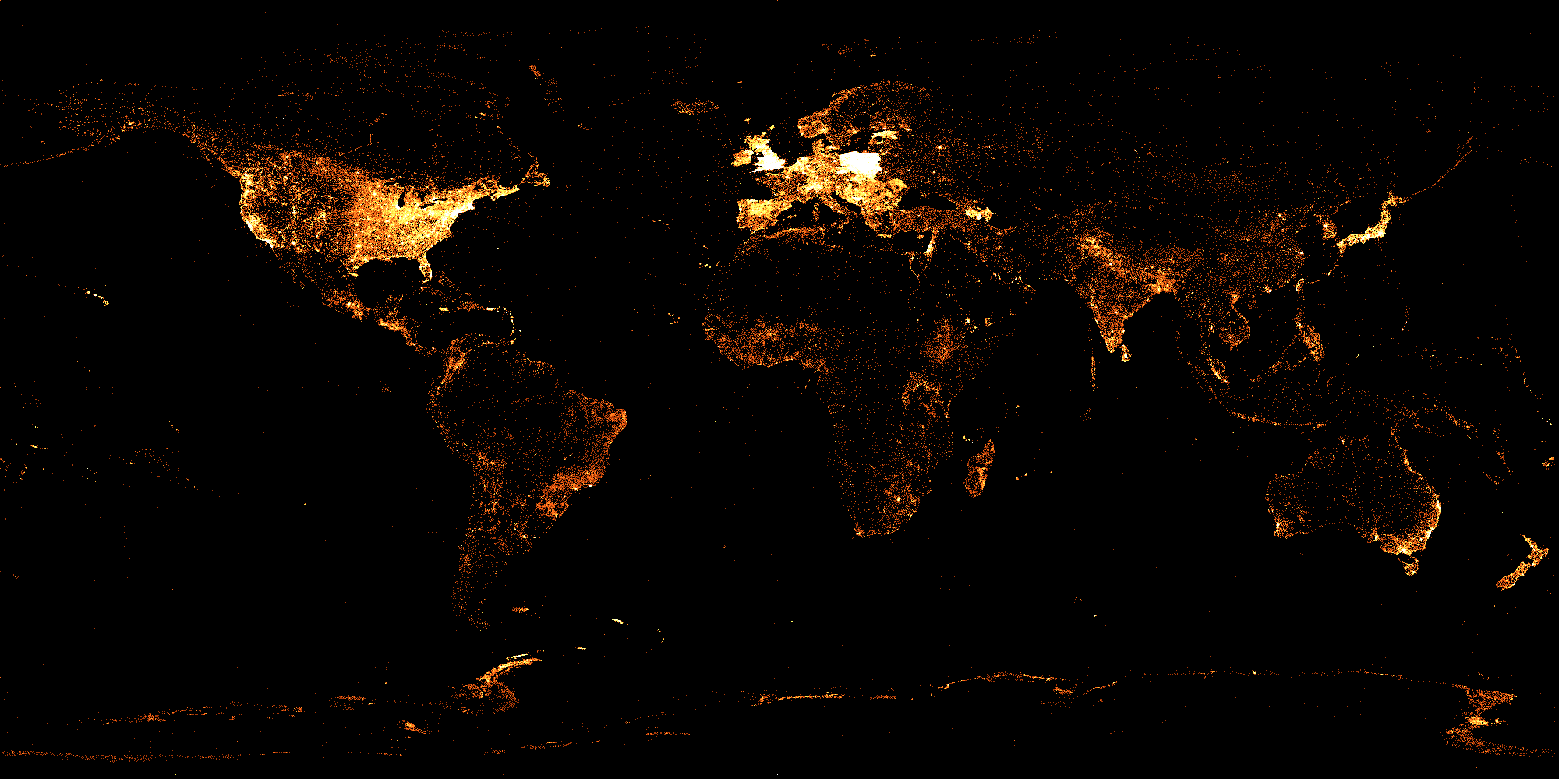
Englische Wikipedia
Notes:
geo-tagged articles

Slide 3
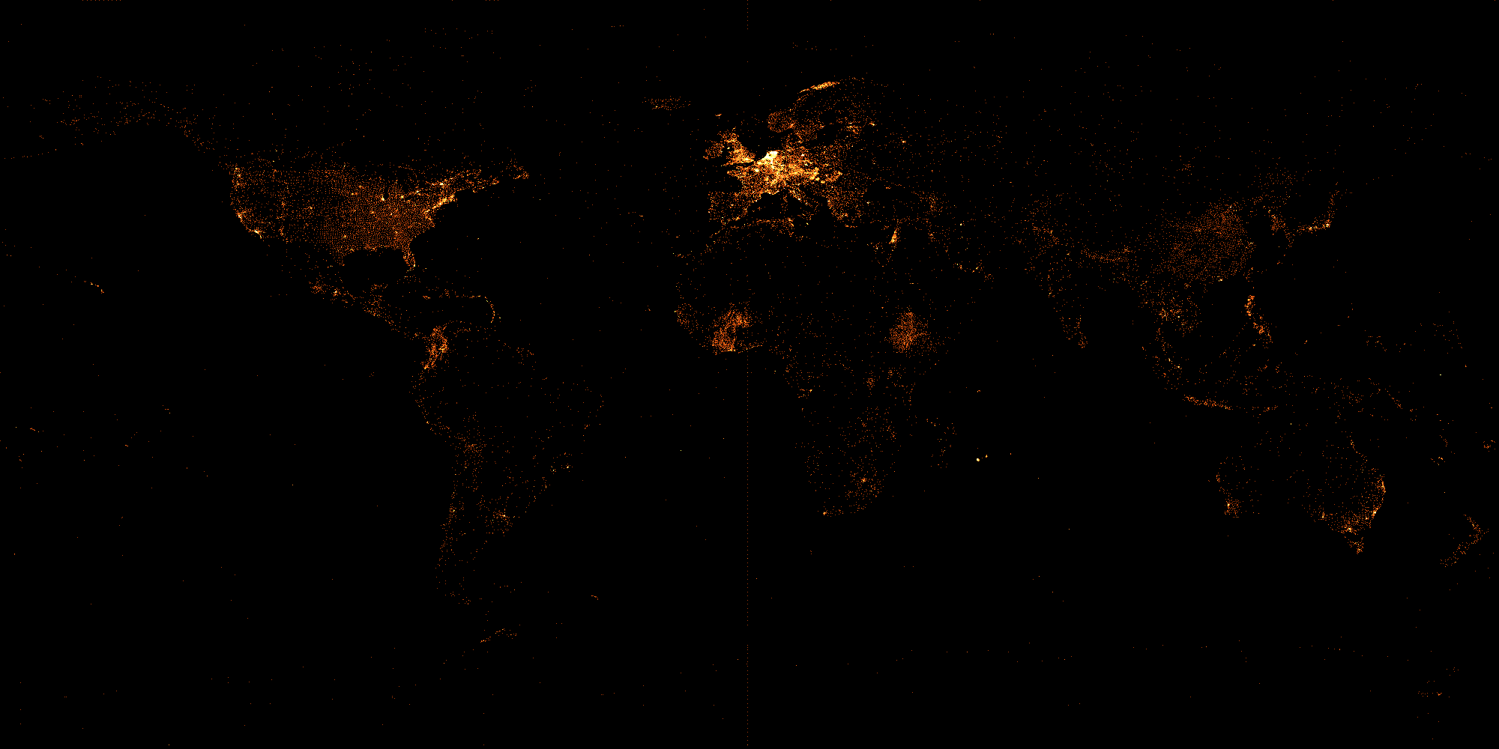
Französische Wikipedia

Slide 4
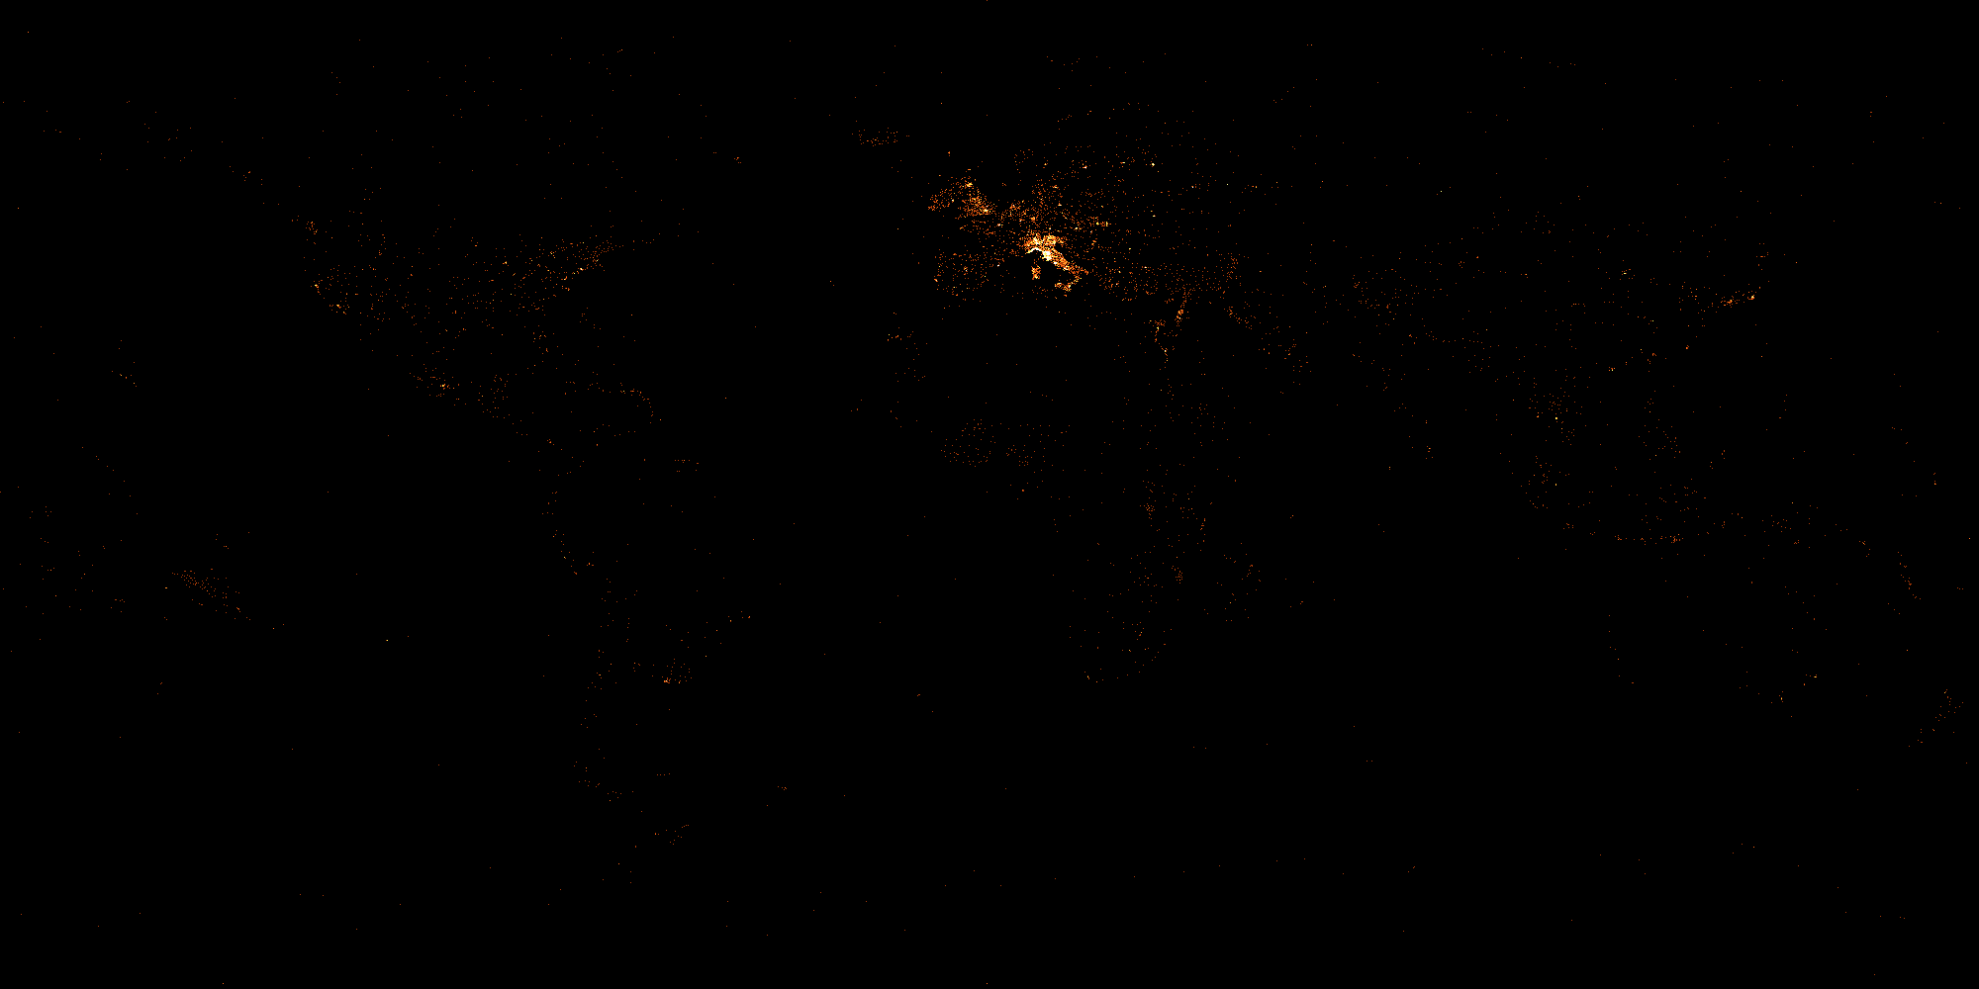
Italienische Wikipedia

Slide 5

Griechische Wikipedia

Slide 6

Türkische Wikipedia
usw…

Slide 7
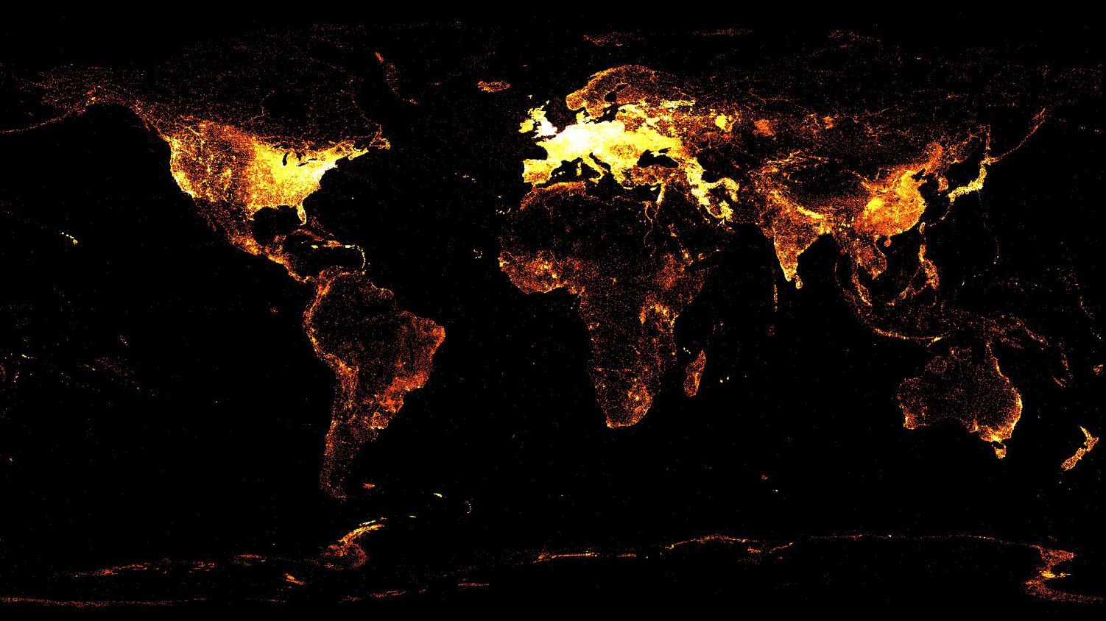
Wikidata

Slide 8

Wikidata speichert Wissen strukturiert und
unabhängig von Sprachen

Slide 9





Wikidata
Vorteil der Sprachenunabhängikeit:
• keine widersprüchlichen Informationen
• Wartungsaufwand kleiner
Einwohnerzahl von Potsdam?
161.097
(31. 12. 2013)
159.456 (2012)
154.606 (2009)
148.691 (2006)
???

Slide 10
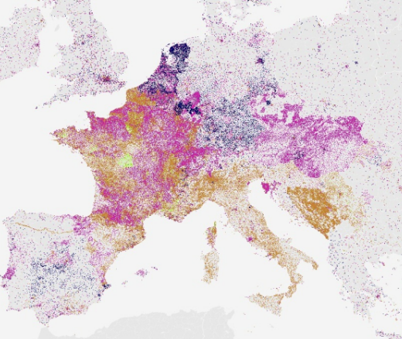
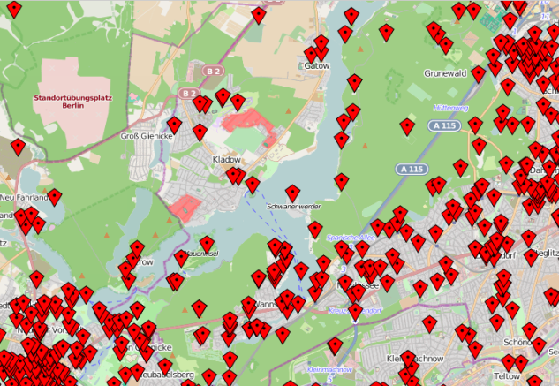
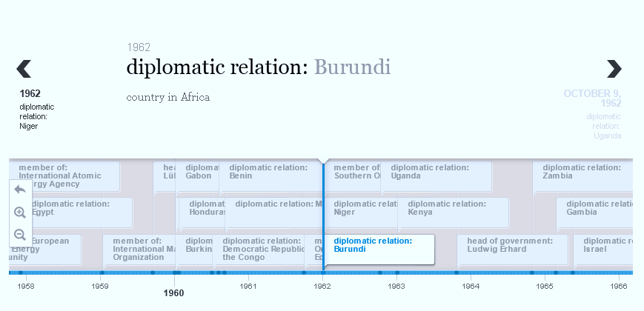
Wikidata
Vorteil der Strukturierten Speicherung:
Beantworten von Fragen:
- „Welches Bundesland hat die meisten Städte mit
weiblichen Bürgermeistern?“
- „Wie viele Länder kann man aus Deutschland erreichen, wenn man
nicht mehr als ein weiteres Land durchfährt?“
http://www.google.de/imgres?imgurl=http%3A%2F%2Fdata-informed.com%2Fwp-content%2Fuploads%2F2012%2F05%2FMapping-Wikipedia-in-French-image-2.jpg&imgrefurl=http%3A%2F%2Fdata-informed.com%2Fdata-visualization-identifying-geographical-origins-in-wikipedia-data%2F&h=701&w=1110&tbnid=o3Gv5scNmIRSHM%3A&zoom=1&docid=RIbP3SzGreILfM&ei=xF2QU_7cAeOh4gSLzYHQDw&tbm=isch&client=firefox-a&iact=rc&uact=3&dur=206&page=1&start=0&ndsp=29&ved=0CDMQrQMwAQ
Geographische Angaben
Orte in der Nähe des HPIs
Zeitstrahl zu einem Bestimmten Thema

Slide 11
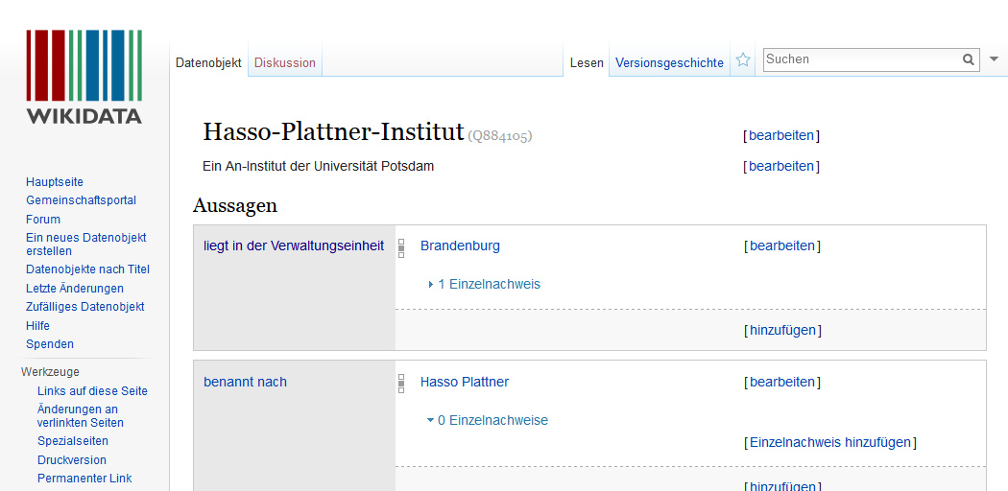
Wikidatas Inhalt: Items

Slide 12
Aussagen = Eigenschaft + Wert
Diese Daten werden von Nutzern eingetragen!

Slide 13
Wikidata erweitern
Szenario: Ein Nutzer möchte eine Eigenschaft zu einem Item hinzufügen.

Slide 14
Wikidata erweitern - bisher
Potsdam
Einwohnerzahl 161.097
Bundesland Brandenburg
[hinzufügen]
P
Pokedex-ID
PTNP
Pegi-Altersfreigabe
Premiere
…
Notes:
PTNP – Portugisische Personen Normdatei

Slide 15
Vorschläge für Eigenschaften!
[Figur mit Idee?]

Slide 16
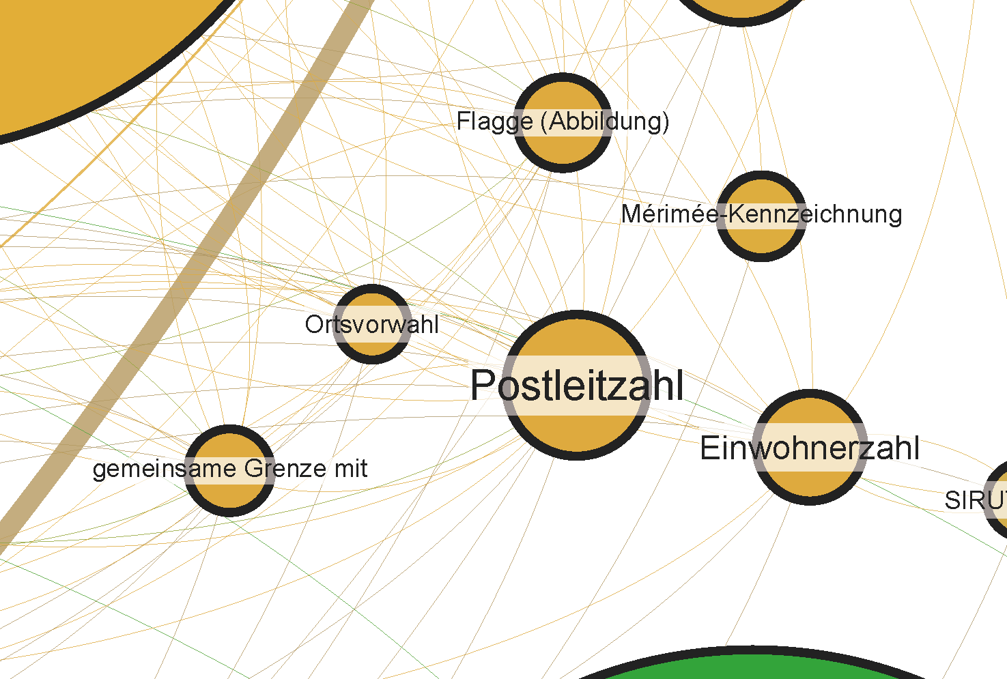
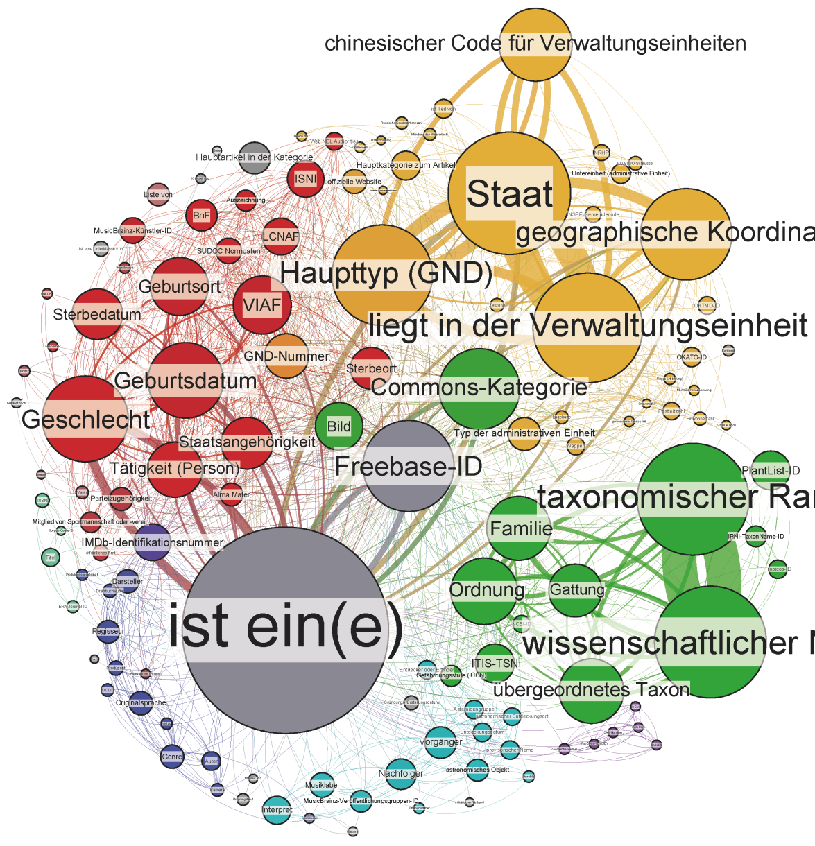

Slide 17
Wikidata erweitern – mit Eigenschafts-Vorschlägen
Potsdam
Einwohnerzahl 161.097
Bundesland Brandenburg
P
Postleitzahl
Partnerstadt
Parlament
…
Notes:
PTNP – Portugisische Personen Normdatei

Slide 18
Wikidata erweitern – mit Eigenschafts-Vorschlägen
Potsdam
Einwohnerzahl 161.097
Bundesland Brandenburg
Ortsvorwahl
Gemeinsame Grenze
Flagge
Staat
…
Notes:
PTNP – Portugisische Personen Normdatei

Slide 19
Unser Beitrag: Eigenschafts-Vorschläge
Szenario: Ein Nutzer möchte eine Eigenschaft zu einem Item hinzufügen.
Unsere Erweiterung findet automatisch passende Eigenschaften für ein Item und zeigt sie an.
→ Nutzer findet schneller die gewünschte Eigenschaft
Informationen
→ Nutzer wählen seltener irrtümlich nicht geeignete Eigenschaften aus
Daten-Qualität

Slide 20
Wikidata erweitern – bisher
Potsdam
Einwohnerzahl 161.097
Bundesland Brandenburg
Staat
de
d
Dessertbananen
Deutsch
Deutschland
Dezember
Don Quijote
Dinosaurier
Das Leben, das Uni…
Dubai
Dienstag
…
Notes:
PTNP – Portugisische Personen Normdatei

Slide 21
Wikidata erweitern – mit Wert-Vorschlägen
Potsdam
Einwohnerzahl 161.097
Bundesland Brandenburg
Staat
Deutschland
Notes:
PTNP – Portugisische Personen Normdatei

Slide 22
Unser Beitrag: Wert-Vorschläge
Szenario: Ein Nutzer möchte eine Aussage zu einem Item hinzufügen und hat bereits eine Eigenschaft ausgewählt.
Unsere Erweiterung findet automatisch passende Werte für diese Eigenschaft für das betrachtete Item und zeigt sie an.
→ Nutzer findet schneller den gewünschten Wert
Informationen
→ Nutzer wählen seltener irrtümlich nicht geeignete Werte aus
Daten-Qualität

Slide 23
[Ende??]

Slide 24


Macht mit auf wikidata.org

